Slide 1
CLB VẬT LÝ TRƯỜNG
THPT NAM TRỰC - NAM ĐỊNH
VẬT LÍ 12
BÀI 21: ĐIỆN TỪ TRƯỜNG VÀ SÓNG ĐIỆN TỪ
Thầy giáo: Đoàn văn Doanh
Trường THPT Nam Trực – Nam Định
Email: qkkich@gmail.com
Phone: 0981.120681

Slide 2
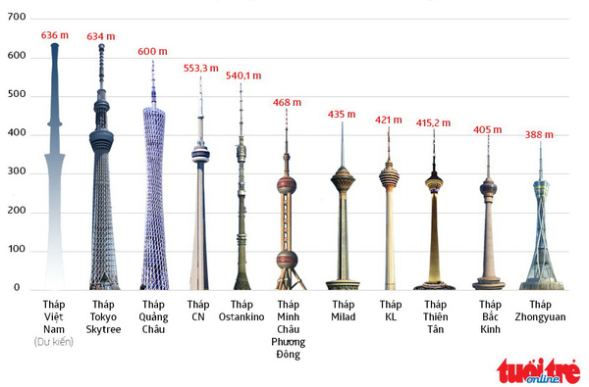

Slide 3
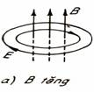
I. ĐIỆN TỪ TRƯỜNG
- Điện trường xoáy là điện trường có đường sức là đường cong kín
- Điện trường tĩnh (do điện tích đứng yên sinh ra) có đường sức là đường không khép kín.
Nếu tại một nơi có từ trường biến thiên theo thời gian thì tại nơi đó xuất hiện một điện trường xoáy.

Slide 4
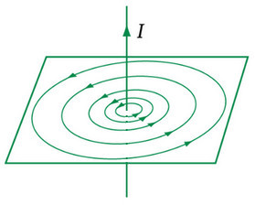
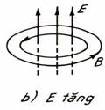
I. ĐIỆN TỪ TRƯỜNG
Đường sức của từ trường luôn khép kín. Từ trường luôn là trường xoáy.
Nếu tại một nơi có điện trường biến thiên theo thời gian thì tại nơi đó xuất hiện một từ trường.

Slide 5
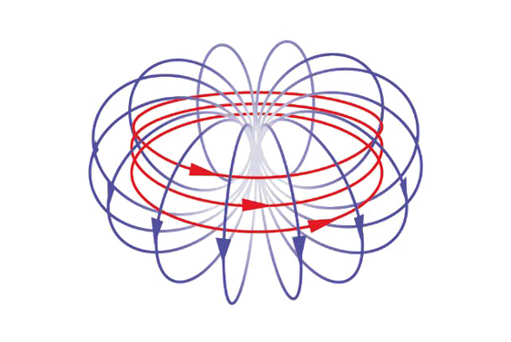
I. ĐIỆN TỪ TRƯỜNG
Định nghĩa: Điện từ trường là trường có hai thành phần biến thiên theo thời gian, có quan hệ mật thiết với nhau là điện trường biến thiên và từ trường biến thiên.

Slide 6
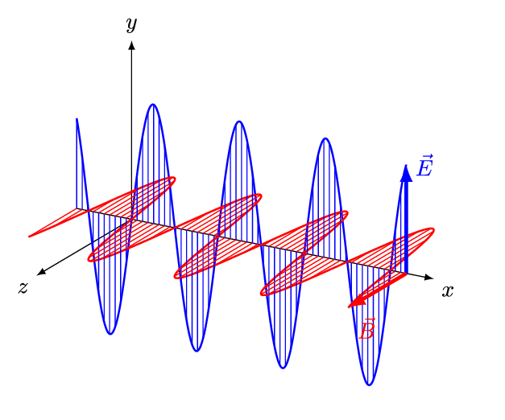
II. SÓNG ĐIỆN TỪ
Định nghĩa
Sóng điện từ là điện từ trường lan truyền trong không gian

Slide 7
II. SÓNG ĐIỆN TỪ
2. Đặc điểm
Sóng điện từ lan truyền trong chân không và trong các điện môi
Tốc độ truyền sóng điện từ :
Trong chân không: v = c = 3.10⁸ m/s
Trong môi trường điện môi: $\text{v} \text{< }\text{c}$phụ thuộc vào ε.

Slide 8
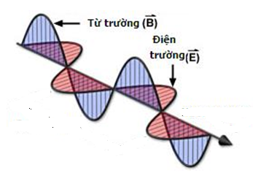
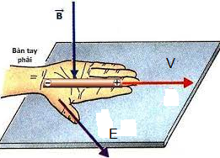
II. SÓNG ĐIỆN TỪ
b. Sóng điện từ là sóng ngang. Ba vectơ $\vec{E }$, $\vec{B}$ và $\vec{v}$ tạo thành một tam diện thuận.
c. Trong sóng điện từ thì dao động của điện trường và từ trường tại một điểm luôn đồng pha với nhau

Slide 9
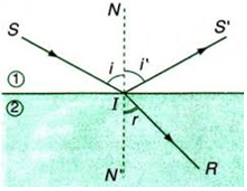
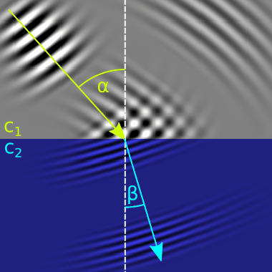
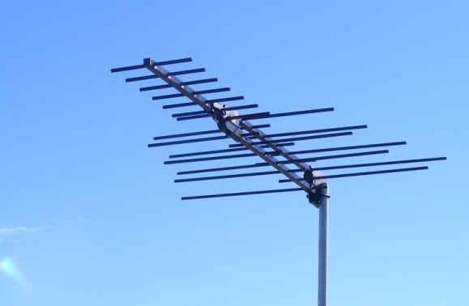
II. SÓNG ĐIỆN TỪ
d. Khi sóng điện từ gặp mặt phân cách giữa hai môi trường thì nó cũng bị phản xạ và khúc xạ như ánh sáng
e. Sóng điện từ có mang năng lượng

Slide 10
CỦNG CỐ. DẶN DÒ

